Slide 1
Smock
Smart Computer Lock
S.Kröker – M.Riechmann

Slide 2
Agenda
Rückblick
Jetziger Stand
Software Demo

Slide 3
Agenda
Rückblick
Jetziger Stand
Software Demo

Slide 4






Idee

Slide 5
Technik-RFID
Transponder
Reader
Über USB mit Computer verbunden
Ultra High Frequency

Slide 6
Agenda
Rückblick
Jetziger Stand
Software Demo

Slide 7
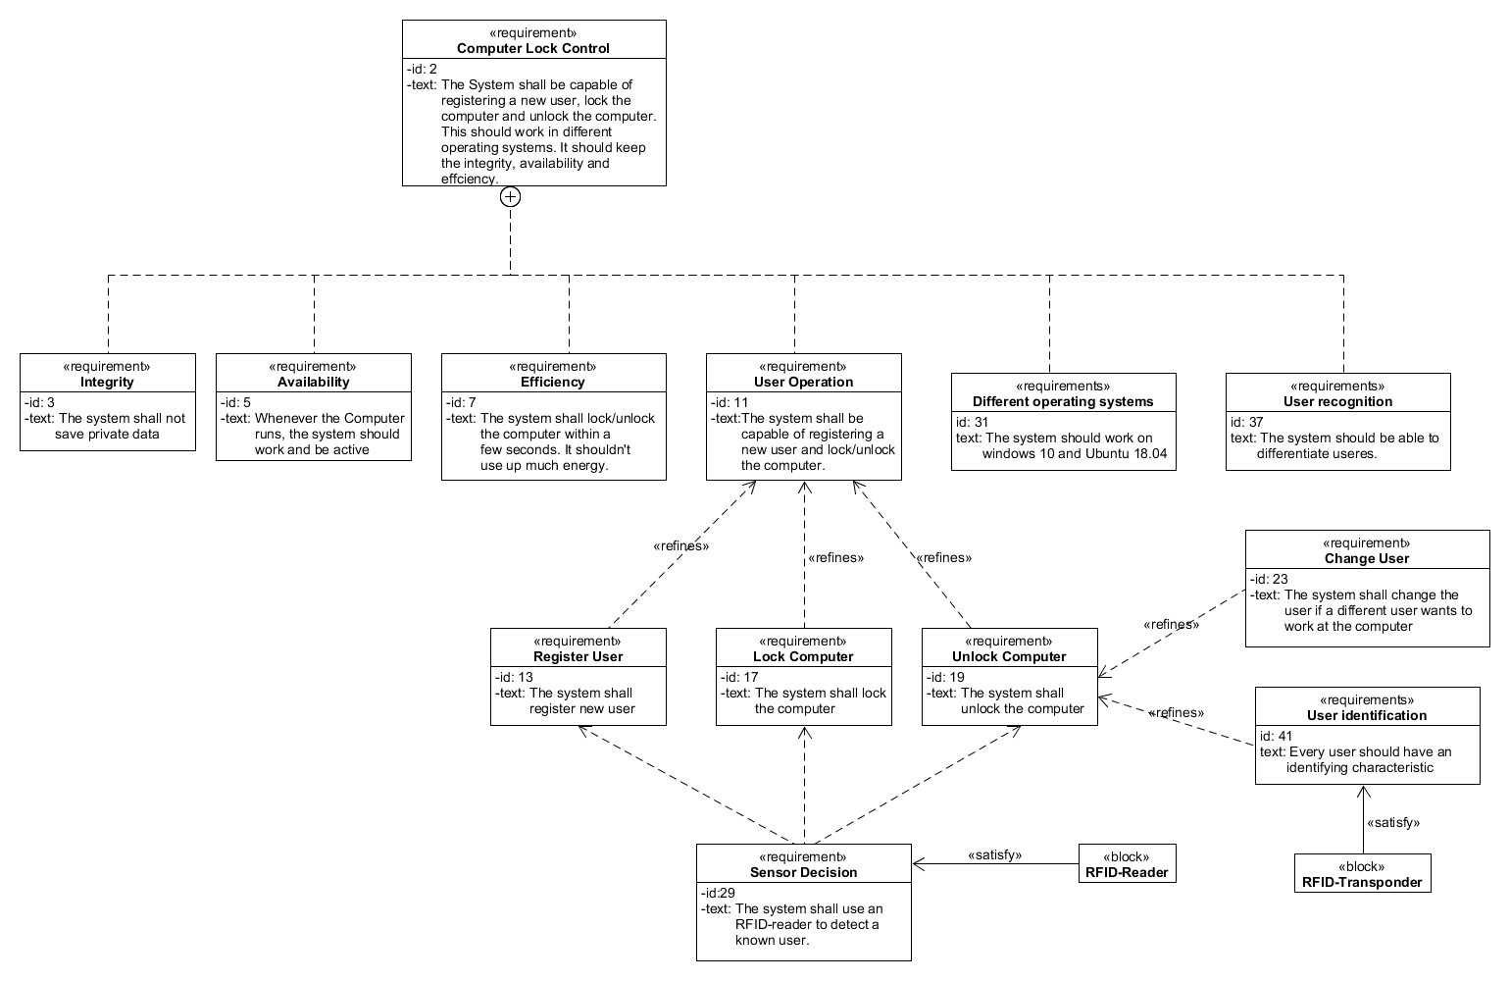
Jetziger Stand

Slide 8
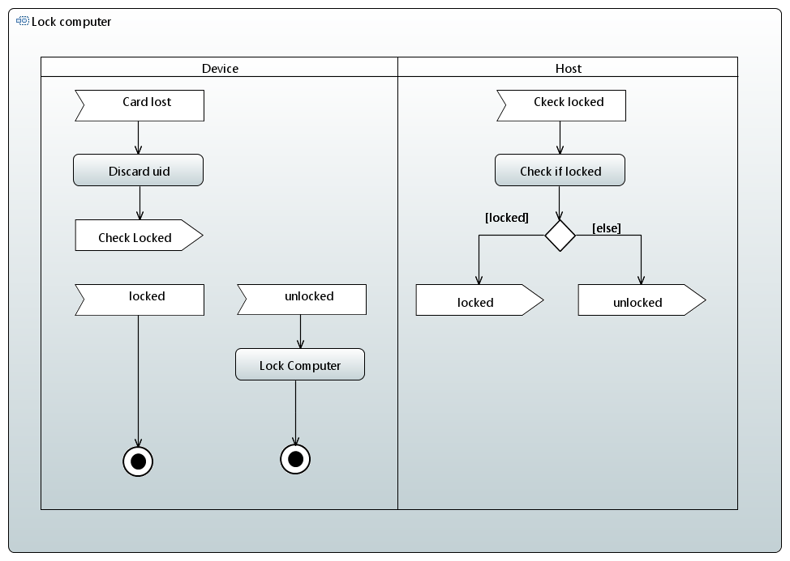
Jetziger Stand

Slide 9
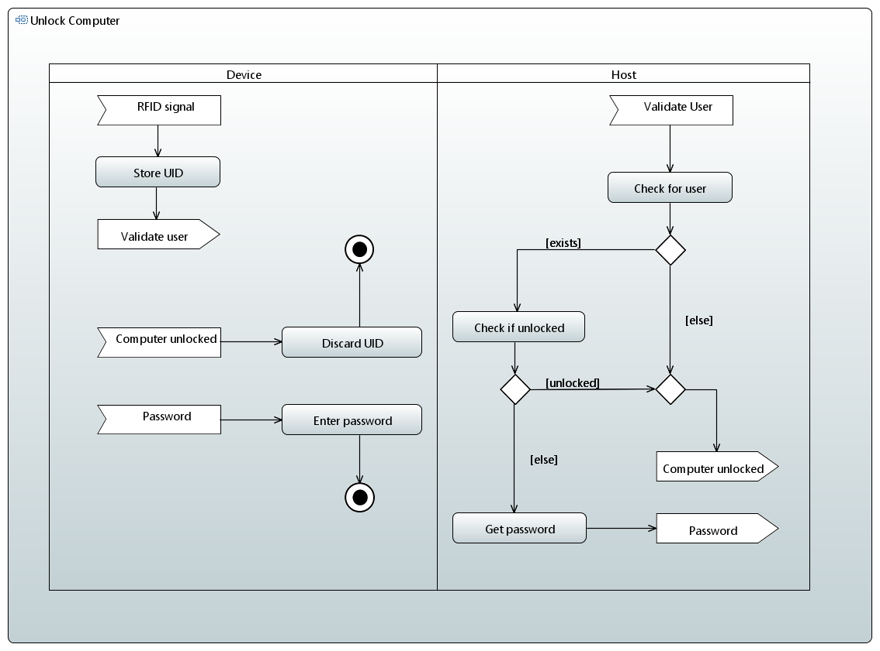
Jetziger Stand

Slide 10
Agenda
Rückblick
Jetziger Stand
Software Demo

Slide 11
Software Demo

